Slide 1
Luxembourg
Web Archive

Slide 2
ARCHIVE-IT
- Subscription based web archiving tool
- All in one solution - Collection management - Web crawler - Quality assurance - Web archive hosting - Access portal

Slide 3
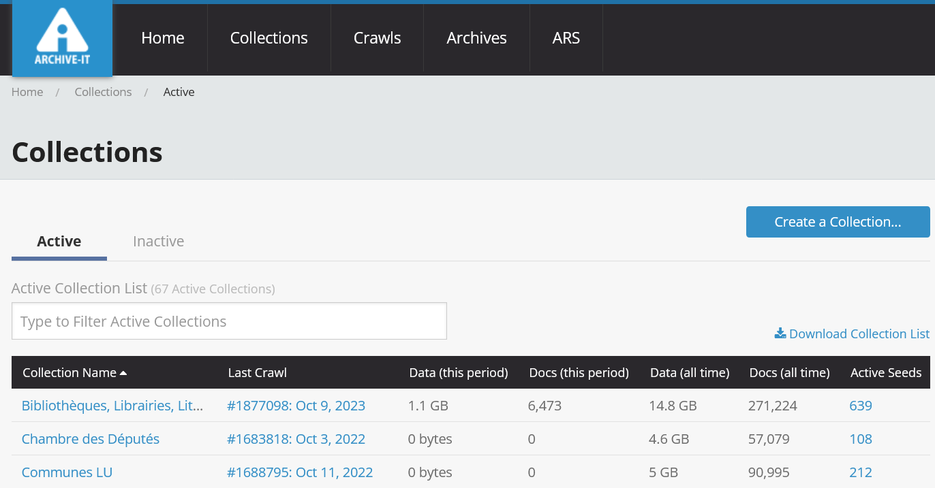

Slide 4
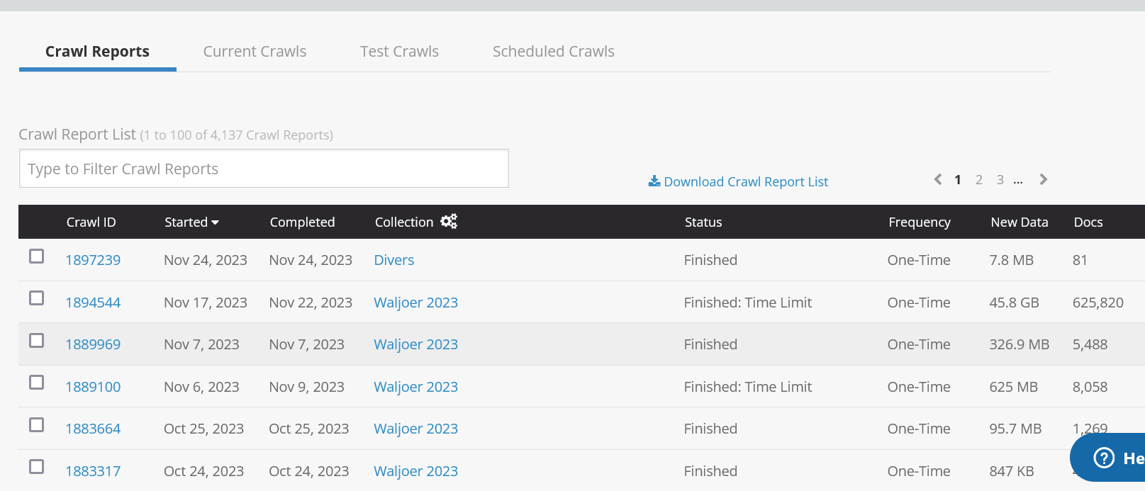

Slide 5
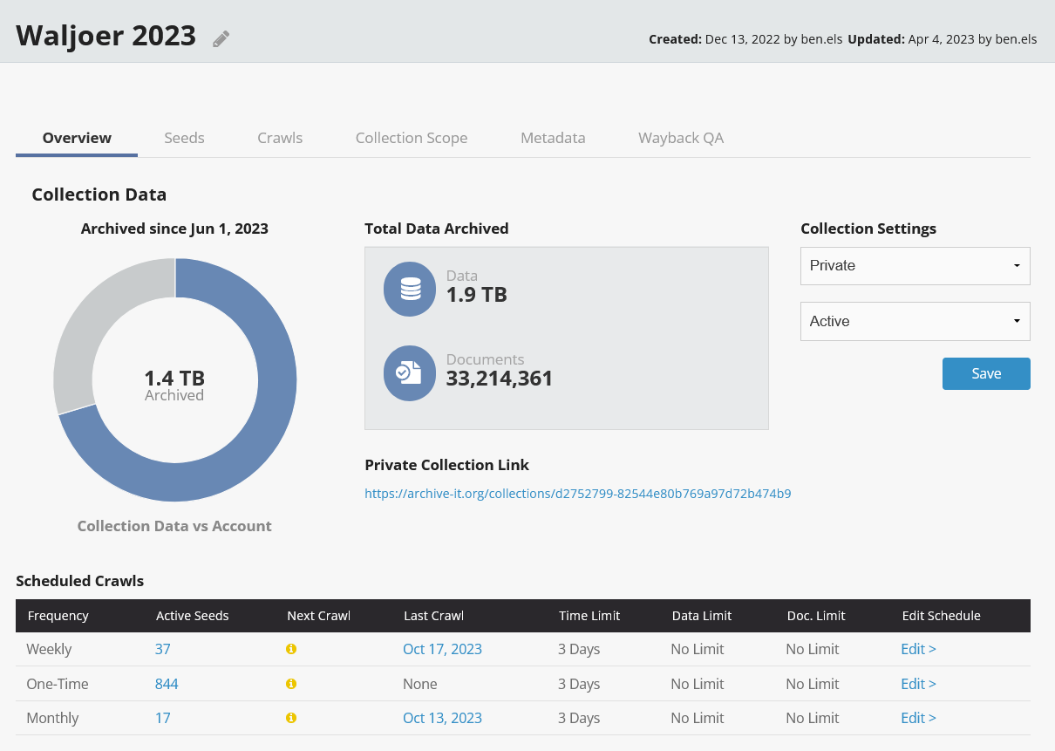

Slide 6
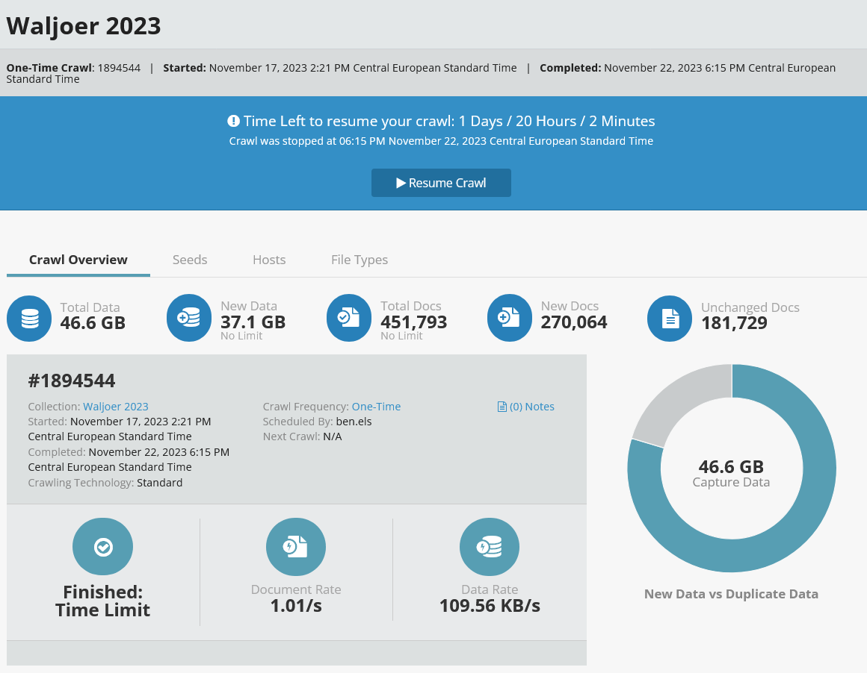

Slide 7
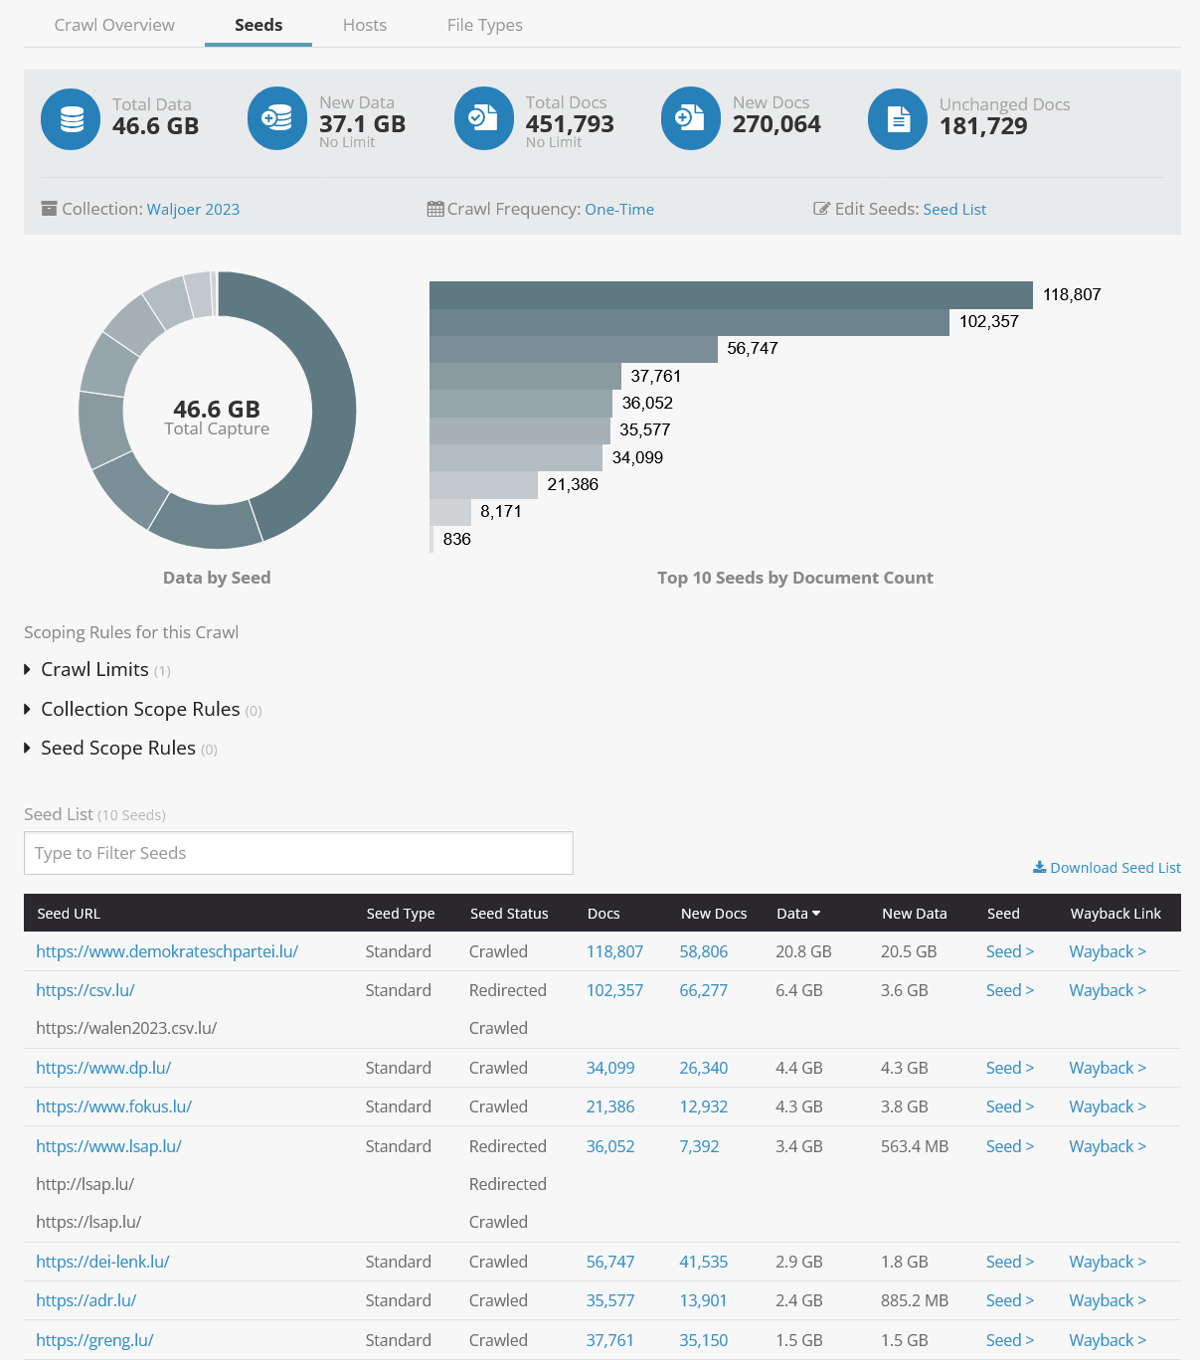

Slide 8
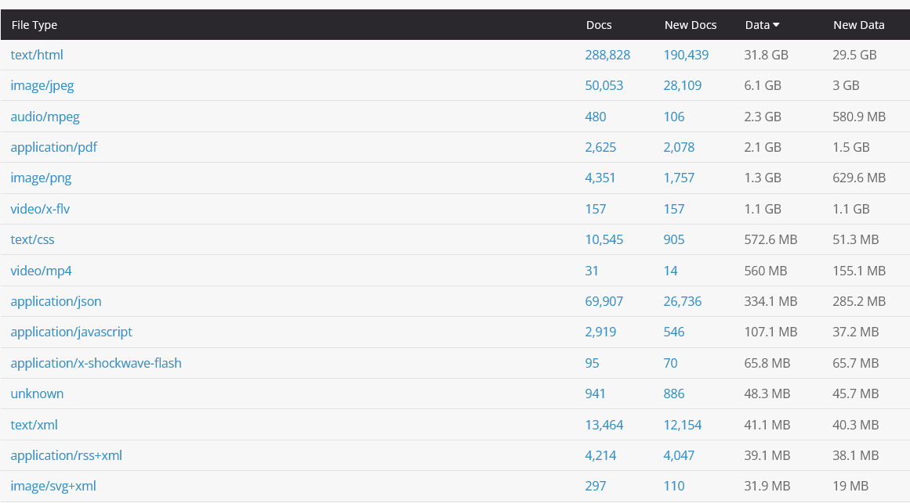

Slide 9
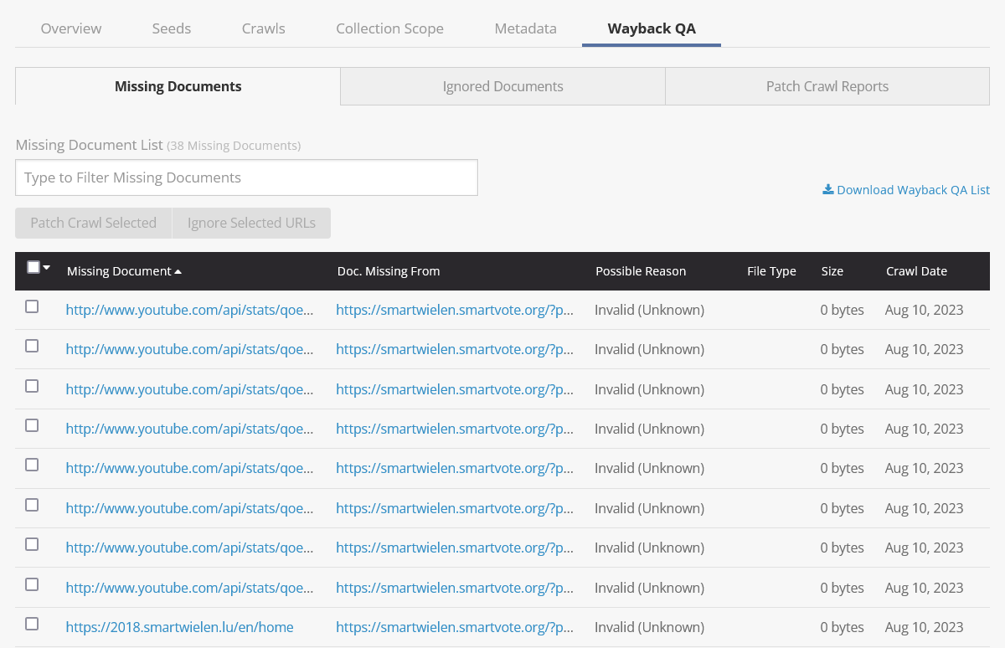

Slide 10
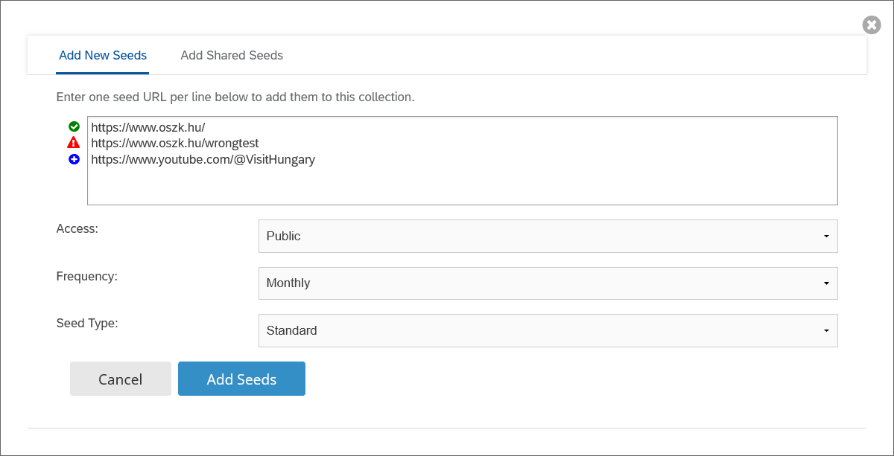

Slide 12
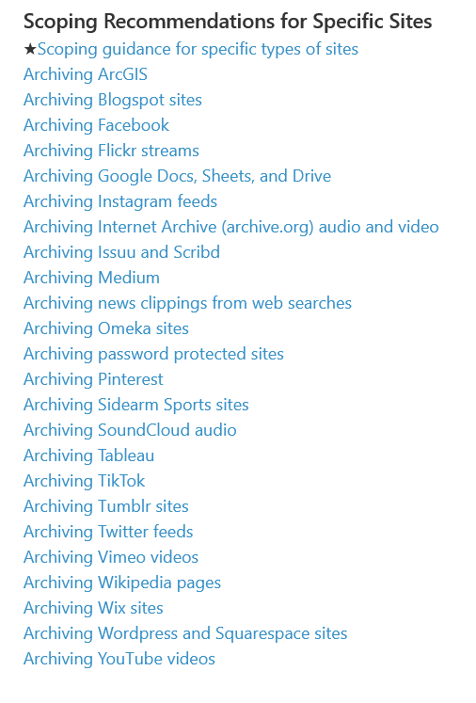

Slide 13
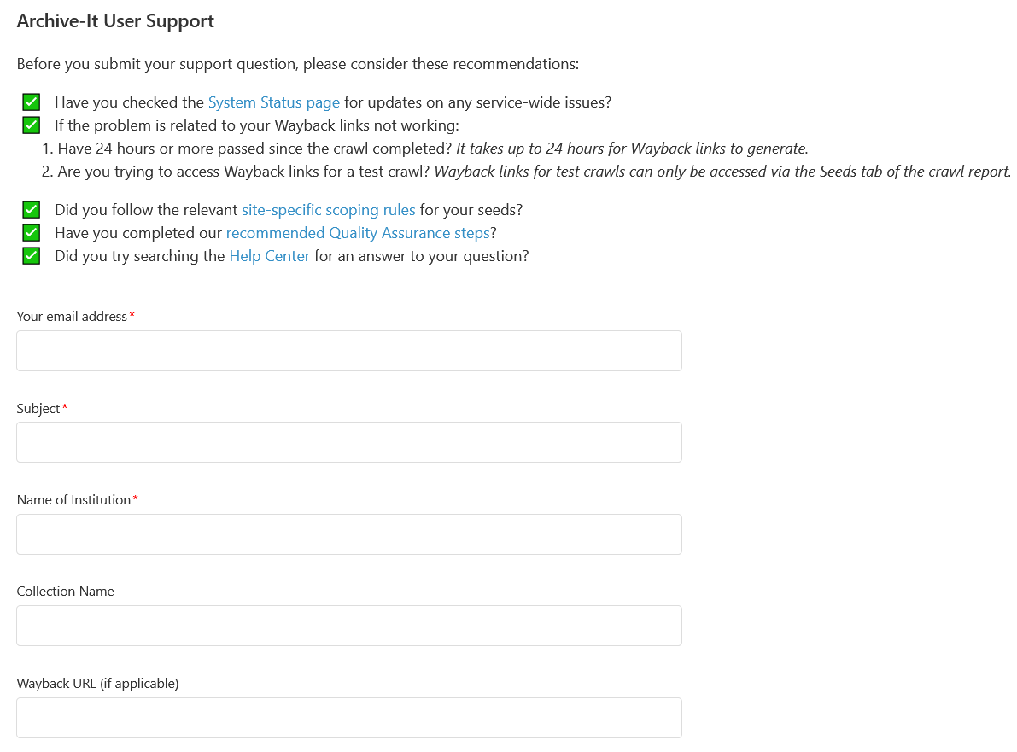

Slide 14
Collaborative Curation Focus on Thematic Collections
- Patchwork of different lists from different places - Combining Google Sheets, Archive-It Collections, Excel Sheets
- Consolidate every collection in one curation tool - Facilitate collaboration with internal and external contributors - Adapted solution, to be developed in collaboration with theBnF

Slide 15
URL
https://bnl.public.lu/
Title
National Library of Luxembourg
Facebook
Category
Twitter
Public Institution
Instagram
Frequency
4 times per year (Standard DC) Monthly / Weekly / Daily
Youtube
Corresponding profiles are registered but not archived (with the exception of Twitter/X)
Depth
Standard / One page (options in Archive-It)
Description, Keywords
Preservation, Research, Education, Book Bus, Library Network, ...

Slide 17
HUNGARIcum IN LUXEMBurgensia

Slide 18
eluxemburgensia.lu
Digitisation since 2003
Preserve
Disseminate
Support research

Slide 19
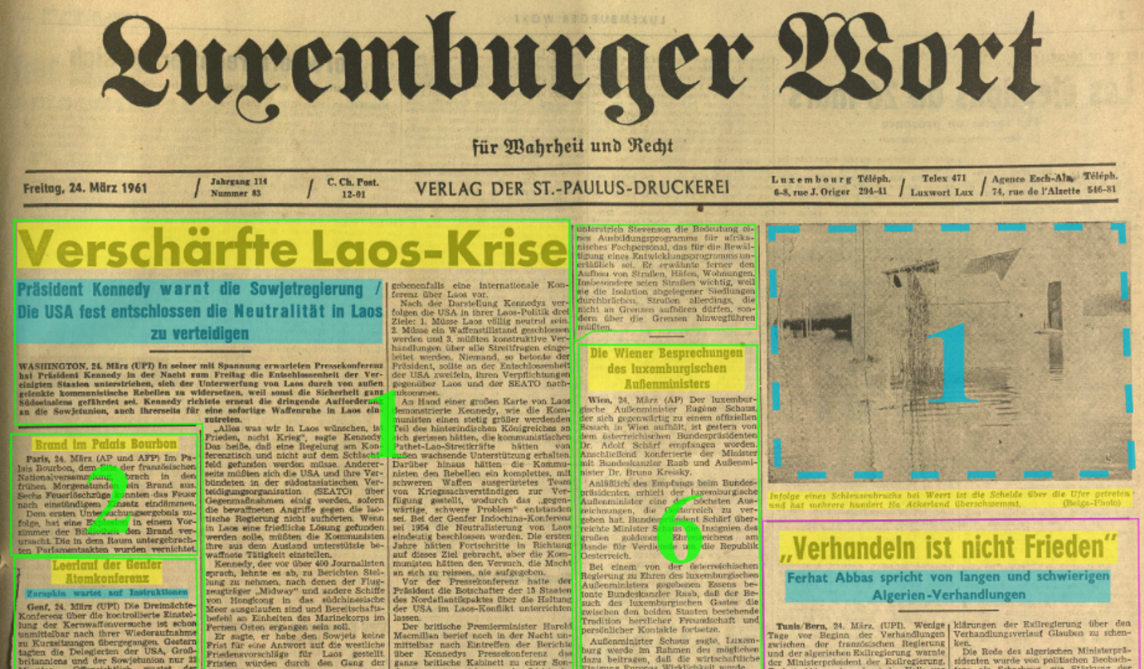
Article Segmentation
METS / ALTO
Public tenders
Manually tagged
Table of contents

Slide 20
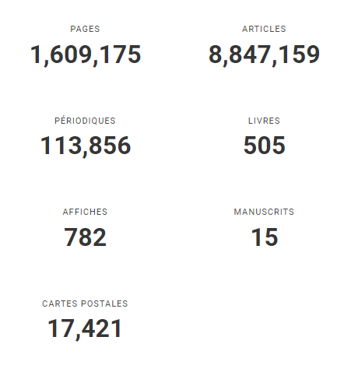
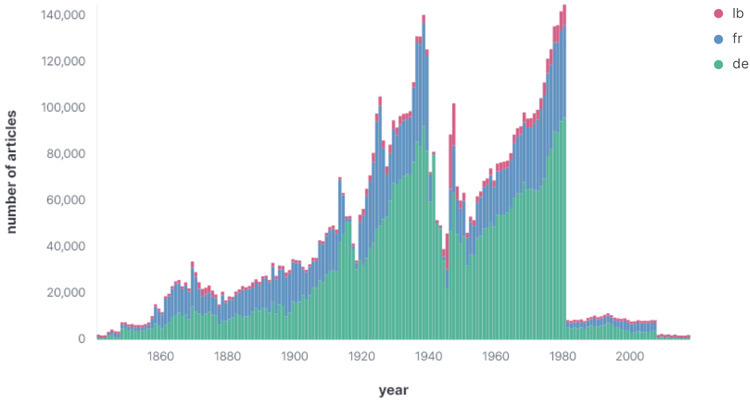
eluxemburgensia Statistics

Slide 21
ELUXEMBURGENSIA DEMO
https://eluxemburgensia.lu/

Slide 22
CHATBOT https://chat.eluxemburgensia.lu/

Slide 23
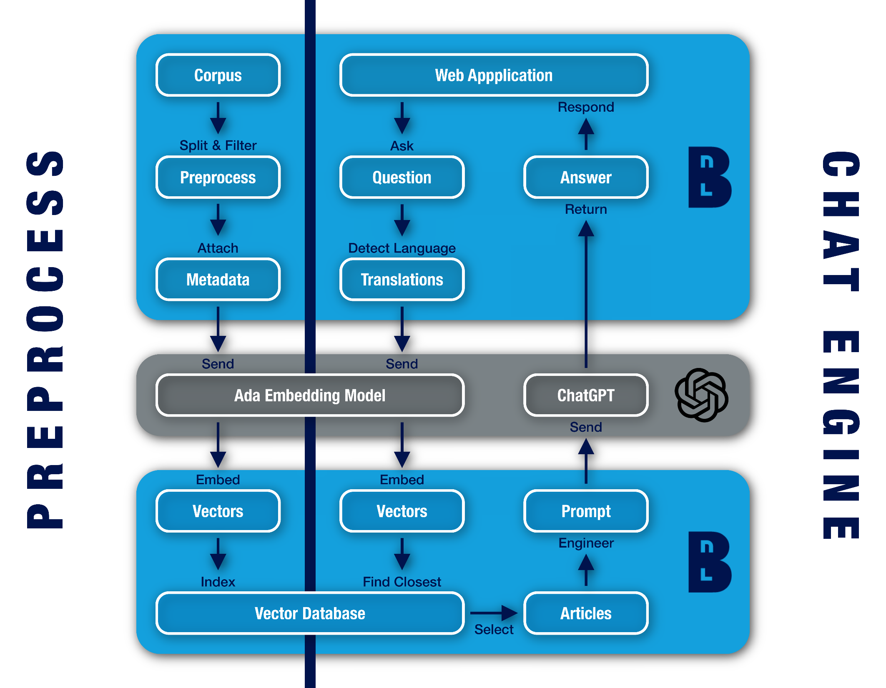

Slide 24
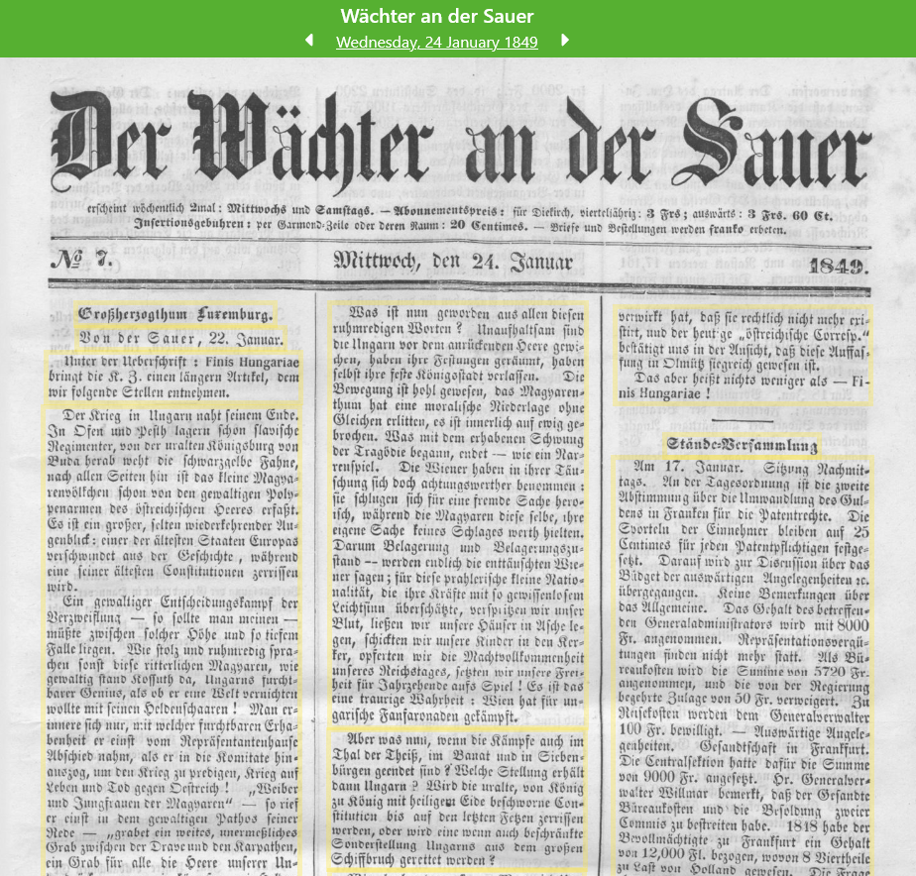

Slide 28
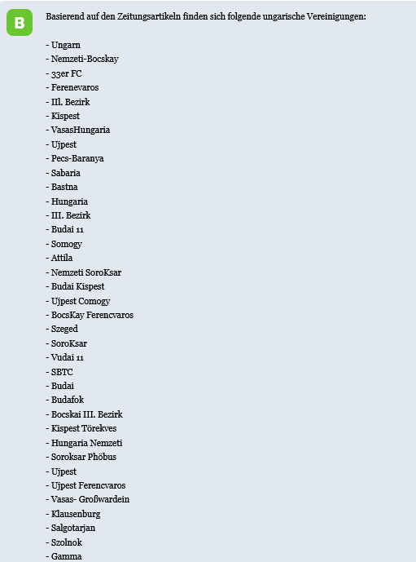
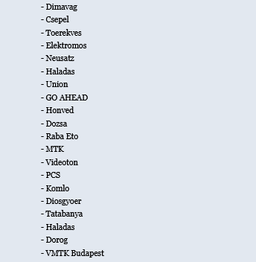

Slide 30
Luxembourg
Web Archive
.hu Domains

Slide 31
108.hu
1u.hu
4ig.hu
abouthungary.hu
acaimania.hu
accq.hu
acuvue.hu
adoszam-kereses.hu
agraragazat.hu
agriline24.hu
agronaplo.hu
airbnb.hu
airfrance.hu
alcar.hu
aldautomotive.hu
alfalaval.hu
almadiert.hu
alpine.hu
alpiq.hu
amavat.hu
amazone.hu
americantourister.hu
amundi.hu
answear.hu
arh.hu
arla.hu
arubacloud.hu
arukereso.hu
arval.hu
atradius.hu
attack.hu
atw.hu
auer-packaging.hu
autodesk.hu
autogaleria.hu
autoline.hu
autoscout24.hu
avisys.hu
avon.hu
bababarlang.hu
babymoov.hu
babysits.hu
chargeupyourday.hu
cnv.hu
co.hu
commerzbank.hu
confidenza.hu
conrad.hu
containex.hu
convoy.hu
cpr-am.hu
creaton.hu
csagyi.hu
csepel.hu
csongrad.hu
cupraofficial.hu
cushmanwakefield.hu
danfoss.hu dbhun.hu
dbschenker.hu
decathlon.hu
deceuninck.hu
decobella.hu
degenfeldmuzeum.hu
degiro.hu
dekoria.hu
dental.hu
der-schweighofer.hu
destinia.hu
dexion.hu
dexionmachines.hu
digikey.hu
disney.hu
dm.hu
dmlights.hu
doclerholding.hu
dohop.hu
domain.hu
domainkert.hu
dometic.hu
dominiando.hu
domyos.hu
douglasshop.hu
dpd.hu
drupalaton.hu
kinnarps.hu
kjm.hu
kovet.hu
kozepsuli.hu
kronum.hu
kukac7.hu
kws.hu
labsysware.hu
language.hu
lapcom.hu
lcpackaging.hu
legalbeauty.hu
leifheit.hu
lexus.hu
lexusbuda.hu
libri.hu
like123.hu
linak.hu
lincos.hu
lkw-walter.hu
loctite-superattak.hu
lookingforbooking.hu
lot-qd.hu
lutheran.hu
machineryline.hu
machineseeker.hu
machomedia.hu
madeinpecs.hu
mafab.hu
magicvaporizers.hu
magyarfutball.hu
manfrotto.hu
marketbook.hu
marketingforradalom.hu
marketinginfo.hu
mascot.hu
maszturbalas.hu
maxigumi.hu
mazars.hu
mazda.hu
mazdadealer.hu
mediaworks.hu
mediawt.hu
mercedes-benz.hu
merci.hu
mersen.hu
messer.hu
meva.hu
mfgi.hu
mhosting.hu
michelin.hu
militaria.hu
mindenkilapja.hu
miscota.hu
mlsz.hu
mno.hu
mol.hu molnlycke.hu
monster.hu
motorsportal.hu
mpcindustries.hu
mpmoil.hu
muut.hu
muziker.hu
myjackpot.hu
myprotein.hu
mystat.hu
napikuponok.hu
naturavetal.hu
natuzzi.hu
navitel.hu
nb1.hu
nemzetisport.hu
netesjatekok.hu
network4.hu
nic.hu
niif.hu
nilfisk.hu
nissan.hu
nohab-gm.hu
novasol.hu
nrg-com.hu
nubea.hu
bandtservice.hu
batteryupgrade.hu
bauder.hu
baustoff-metall.hu
beliani.hu
belsoszepseg.hu
bemutatoterem.hu
benevolus.hu
benq.hu
berbarometer.hu
berlinpackaging.hu
bigdutchman.hu
biomag.hu
biuky.hu
blablacar.hu
blackanddeckergarden.hu
blog.hu
blogspot.hu
bme.hu
bnpparibascardif.hu
bonbonetti.hu
booked.hu
bose.hu
bridgestone.hu
brother.hu
bsh-technik.hu
bshtechnik.hu
cannadorra.hu
canon.hu
canstockphoto.hu
capterra.hu
carethy.hu
carglass.hu
carpetu2.hu
casinoble.hu
catawiki.hu
cb24.hu
ceetrus.hu
cellnet.hu
cembrit.hu
cewe.hu
dsautomobiles.hu
dynamicline.hu
dynx.hu
easyholding.hu
edigital.hu
edu.hu
einhell.hu
eizo.hu
elementsofai.hu
elindulo.hu
emoji.hu
enterprise.hu
eoldal.hu
ergoline.hu
esky.hu
estmedia.hu
eszonyeg.hu
etlapok-gyartasa.hu
eukanuba.hu
euraxess.hu
eurochemhungary.hu
everness.hu
expansys.hu
expondo.hu
externet.hu
f45training.hu
farmfood.hu
fashionweb.hu
fath24.hu
felfedezotabor.hu
festool.hu
fhb.hu
fidelio.hu
firestone.hu
flashbay.hu
fleckens.hu
flixbus.hu
folkmagazin.hu
footlocker.hu
fortelock.hu
fortepan.hu
fotokoch.hu
fotokonyv.hu
fotosearch.hu
freelancer.hu
freeones.hu
freesexpics.hu
freeweb.hu
fressnapf.hu
friweb.hu
ful-orr-gegeszet.hu
funidelia.hu
funpic.hu
funvid.hu
garmin.hu
gattyanalapitvany.hu
geers.hu
glamira.hu
goldfishing.hu
goodyearjatek.hu
google.hu
gourming.hu
gov.hu
gpr.hu
gravograph.hu
greenpeace.hu
gumi-osszehasonlito.hu
gumik.hu
gymbeam.hu
gyongyos.hu
gyorplusz.hu
halasmedia.hu
hallatibor.hu
handsonveggies.hu
hansgrohe.hu
happycat.hu
happydog.hu
hauff-technik.hu
hazi-mozi.hu
hellermanntyton.hu henkel.hu
hertz.hu
hg6n.hu
hibridlevel.hu
hilti.hu
hirposta.hu
hirstart.hu
hiszi-map.hu
holfuy.hu
honlap.hu
hormann.hu
hostinger.hu
hotbull.hu
hotel.hu
hoteleo.hu
hoya.hu
hqnedis.hu
humenonline.hu
iams.hu
icwip.hu
iglo.hu
igus.hu
imc-tm.hu
immochan.hu
indafoto.hu
indesit.hu
index.hu
info.hu
insportline.hu
irisparc.hu
irq.hu
isir.hu
item24.hu ivoclarvivadent.hu
ize.hu
jack-wolfskin.hu
jll.hu
jumed.hu
jungheinrich.hu
kanizsaujsag.hu
kaposvarvolley.hu
kardex-remstar.hu
kecel.hu
kepfeltolto.hu
kerrock.hu
kidits.hu
oem-parts.hu
onlila.hu
onzsam.hu
opel.hu
opimus.hu
opusdei.hu
oregonproducts.hu
org.hu
origo.hu
orink.hu
orinkhungary.hu
oszk.hu
p3k.hu
p8r.hu
panamajack.hu
panasonic.hu
papirmanufaktura.hu
paranit.hu
pattex.hu
peek-cloppenburg.hu
peikko.hu
pg.hu
phallosan.hu
piccantino.hu
pirulapatika.hu
plus500.hu
podor.hu
poth.hu
prefa.hu
primustrust.hu
prodigi.hu
prohardver.hu
promod.hu
publicholidays.hu
pureskinfood.hu
quick-step.hu
radiohallgatas.hu
radiometer.hu
rajapack.hu rawhide.hu
ringspann.hu

Slide 32
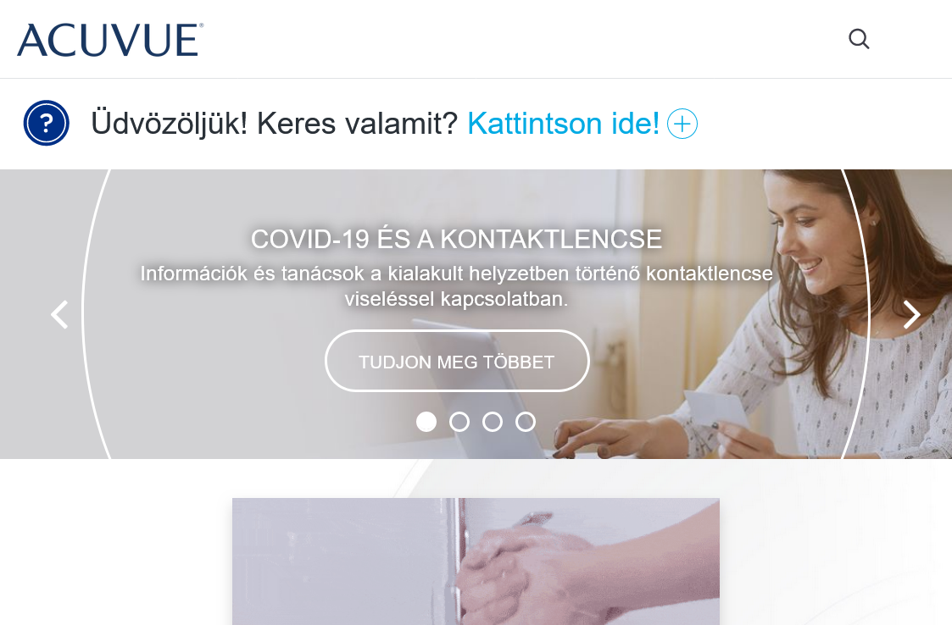
rodemikrofon.hu
rolanddg.hu
roplabdaakademia.hu
rtl.hu
rtlkabeltelevizio.hu
ruhaarena.hu
salontotal.hu
salsadecuba.hu
salsatropical.hu
samsonite.hu
schachermayer.hu
schafershop-industrie.hu
schako.hu
schlueter.hu
schoeck.hu
schrack.hu
schwarzkopf-professional.hu
scoutpark.hu
seat.hu
senetic.hu
sexpictures.hu
shan.hu
sharp.hu
silestone.hu
silvergoldbull.hu
silverkiss-ruhazat.hu
siniat.hu
sixt.hu
skatepro.hu
skyscanner.hu
smartcode.hu
softiger.hu
sokoro.hu
somfy.hu
sony.hu
sos-ugyved.hu
sosedi.hu
soulmusic.hu
spartoo.hu
sport-tiedje.hu
ssab.hu
sslmarket.hu
stanleygarden.hu
stannah.hu
staplesadvantage.hu
starofservice.hu
startlap.hu
stikets.hu
still.hu
stocklots24.hu
storck.hu
sugardaters.hu
suitable.hu
sulinet.hu
sumup.hu
superweek.hu
suzuki.hu
sylvanianfamilies.hu
szepmuveszeti.hu
szextra.hu
szinhaz.hu
szuperinfo.hu
tegge.hu
thomi.hu
ticmate.hu
tirendo.hu
tixa.hu
toltodjfel.hu
topbarfeeder.hu
toyota-forklifts.hu
toyota.hu
transgender.hu
tribord.hu
trivago.hu
trox-bsh.hu
truckscout24.hu
tsurumi.hu
turck.hu
tv2play.hu
twinkl.hu
ujpestfc.hu
ultraweb.hu
unas.hu
unasplaza.hu
unileverfoodsolutions.hu
unisto.hu
upcdirect.hu
update1.hu
uvex-safety.hu
uw.hu
vacansoleil.hu
varta-automotive.hu
velux.hu
velvet.hu
vg.hu
vichy.hu
victronenergy.hu
vileda.hu
villeroy-boch.hu
vipercleaning.hu
virail.hu
visa.hu
visegrad.hu
visonka.hu
vmstore.hu
vmzinc.hu
vredestein.hu
walter-group.hu
watchfinder.hu
waterlogic.hu
web-server.hu
weband.hu
webdevelop.hu
webdomains.hu
webdream.hu
webkit.hu
webnode.hu
websupport.hu
weishaupt.hu
wellindal.hu
whirlpool.hu
wickey.hu
wimdu.hu
wolfordshop.hu
woxikon.hu
x3.hu
xercon.hu
yakaz.hu
yoursurprise.hu

Slide 33
WEB Research & enquiries

Slide 40
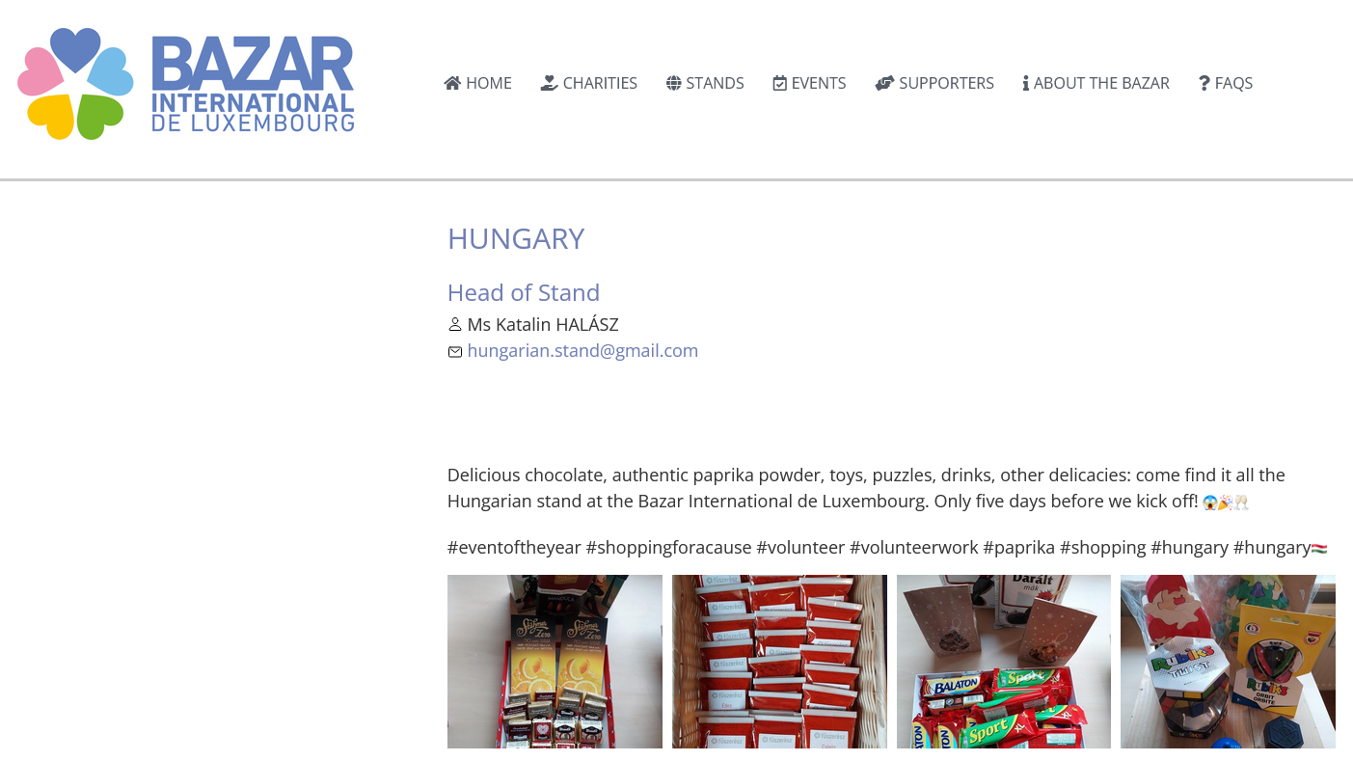

Slide 44
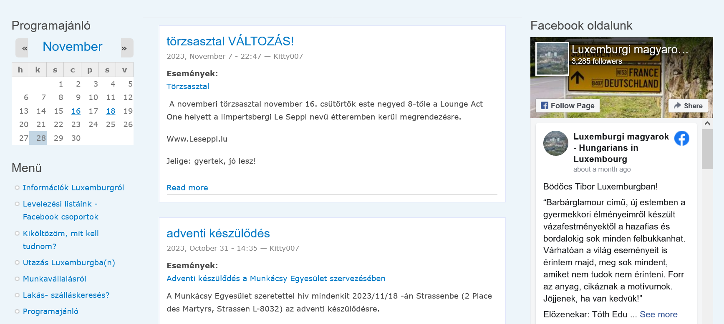

Slide 45
The only thing I know about them is that they organize a Goulash party in January each year.
Best wishes,
György

Slide 53
Research
Digitised newspapers Web search
Social Media
Enquiries
Embassies Cultural & Business institutions Organisations
Analysis
Web Archive AI chatbot

